Slide 1
Мастер-класс "Ознакомление дошкольников с природными зонами в соответствии с ФОП ДО: пустыни."
Мастер-класс "Кактусы в пустыне"
Подготовила воспитатель ГБДОУ 74
Петрова Светлана Анатольевна.

Slide 2
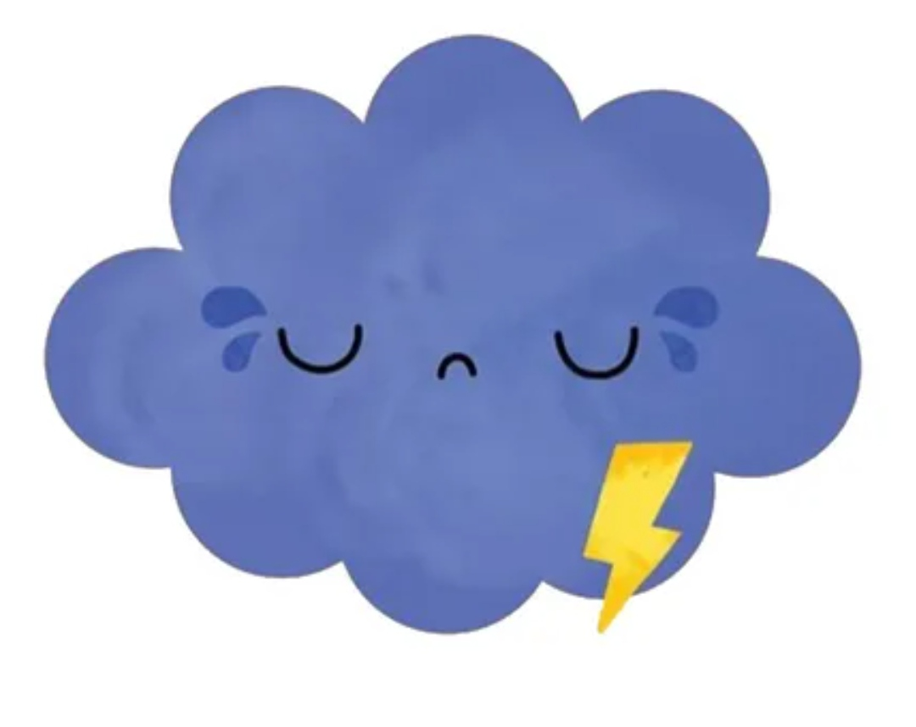
Однажды тучка заблудилась

Slide 3
Оказалась она в пустыне, где было очень много солнца, очень мало растений, много песка и сильные ветра.

Slide 4
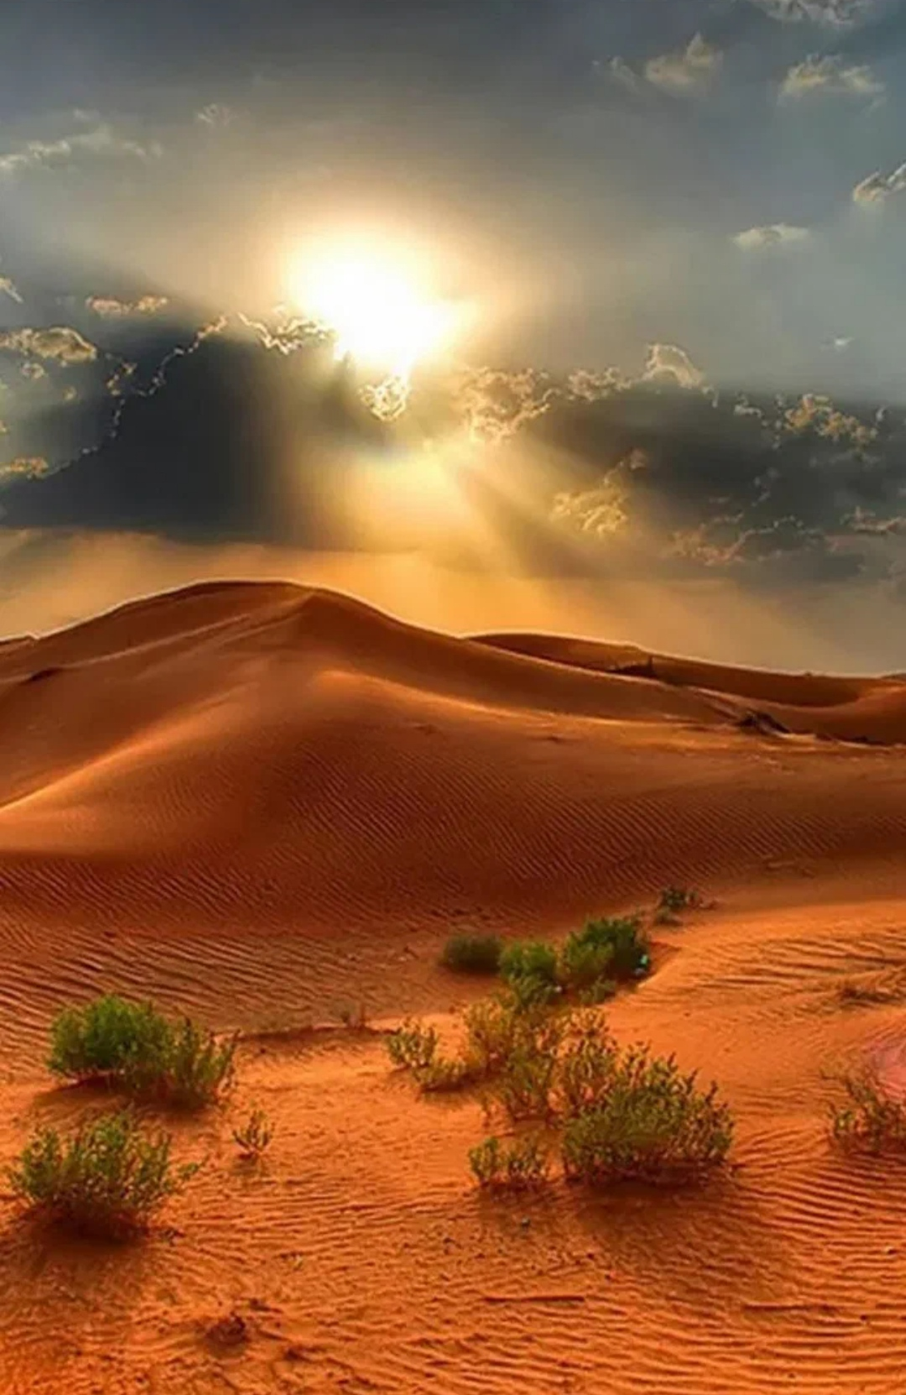

Slide 5
И вот однажды тучка повстречала верблюда и очень удивилась тому, как он здесь выживает, ведь нет воды и еды, и очень жарко.

Slide 6
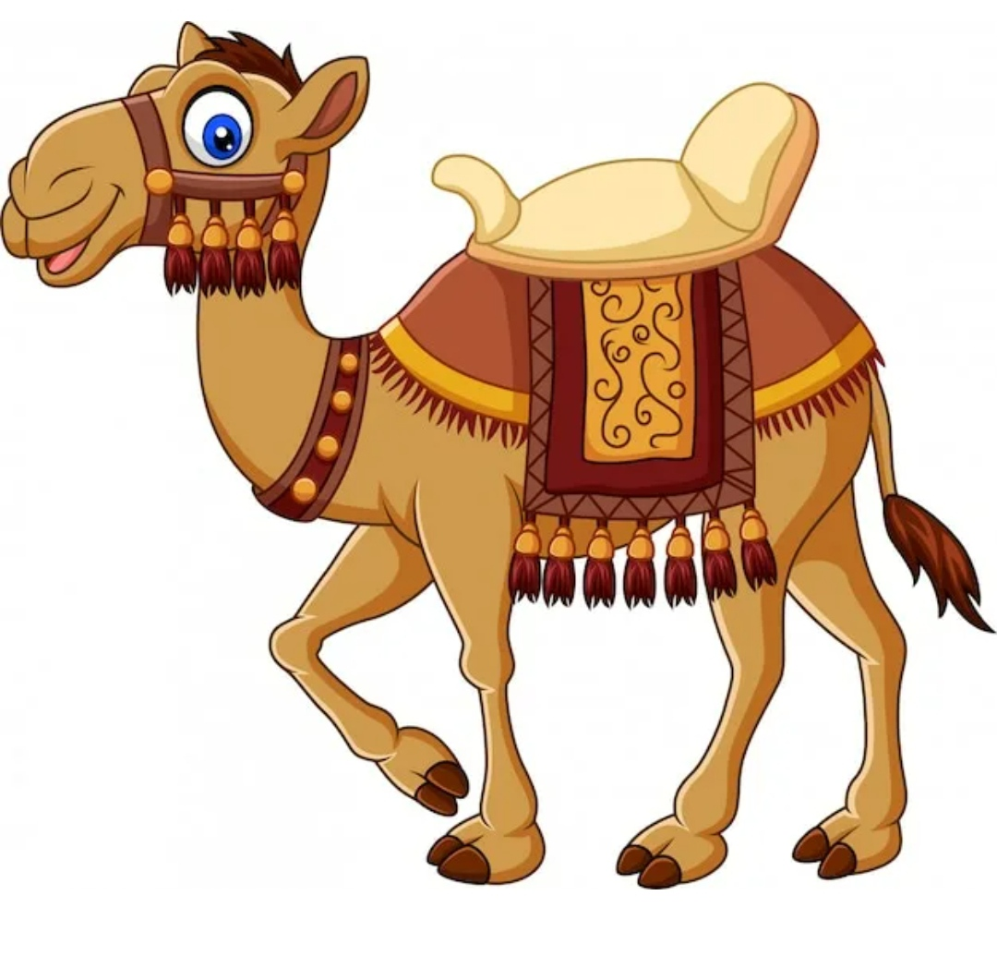

Slide 7
- Как же так ты здесь живёшь? - поинтересовалась тучка. -Отгадай мою загадку и узнаешь, как в пустыне можно жить, - ответил верблюд.

Slide 8
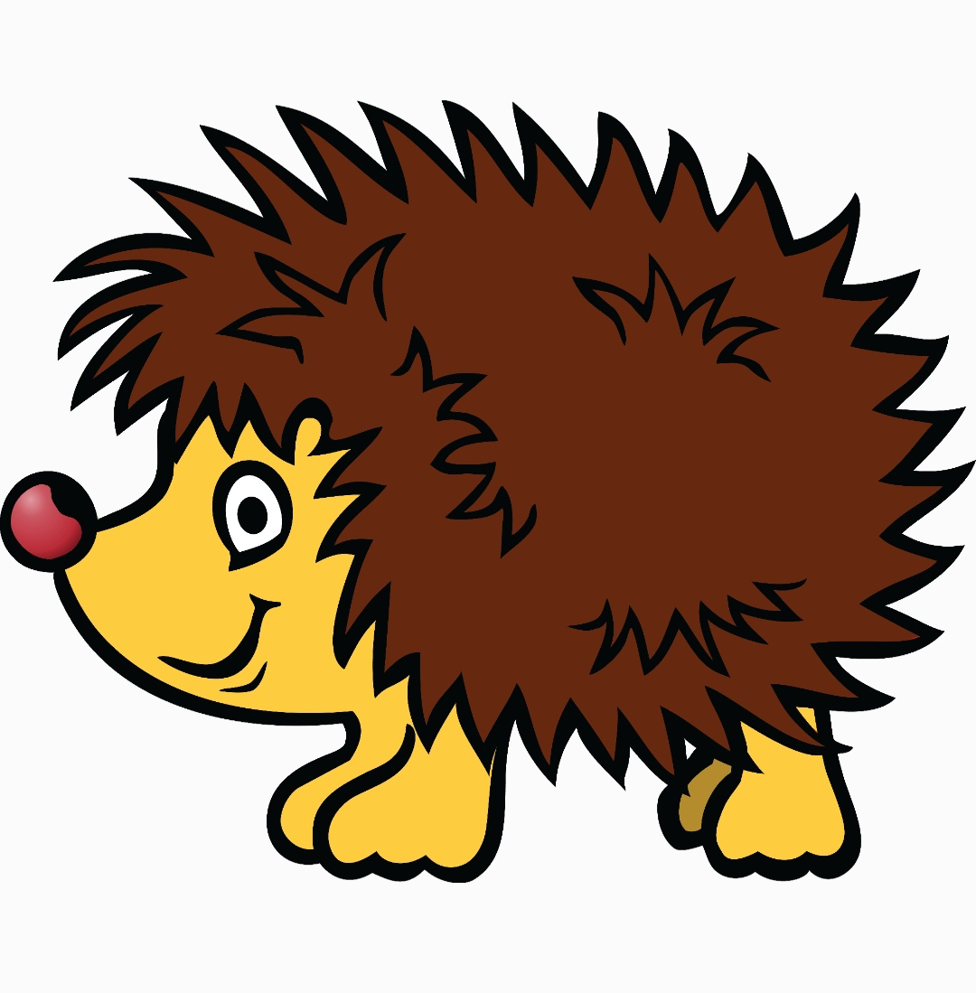
Колючий как ежик

Slide 9
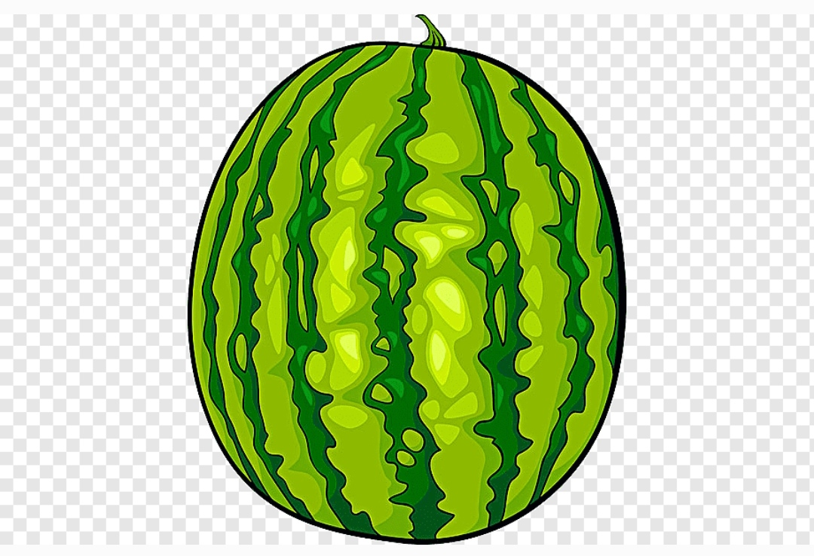
Зеленый как арбуз

Slide 10
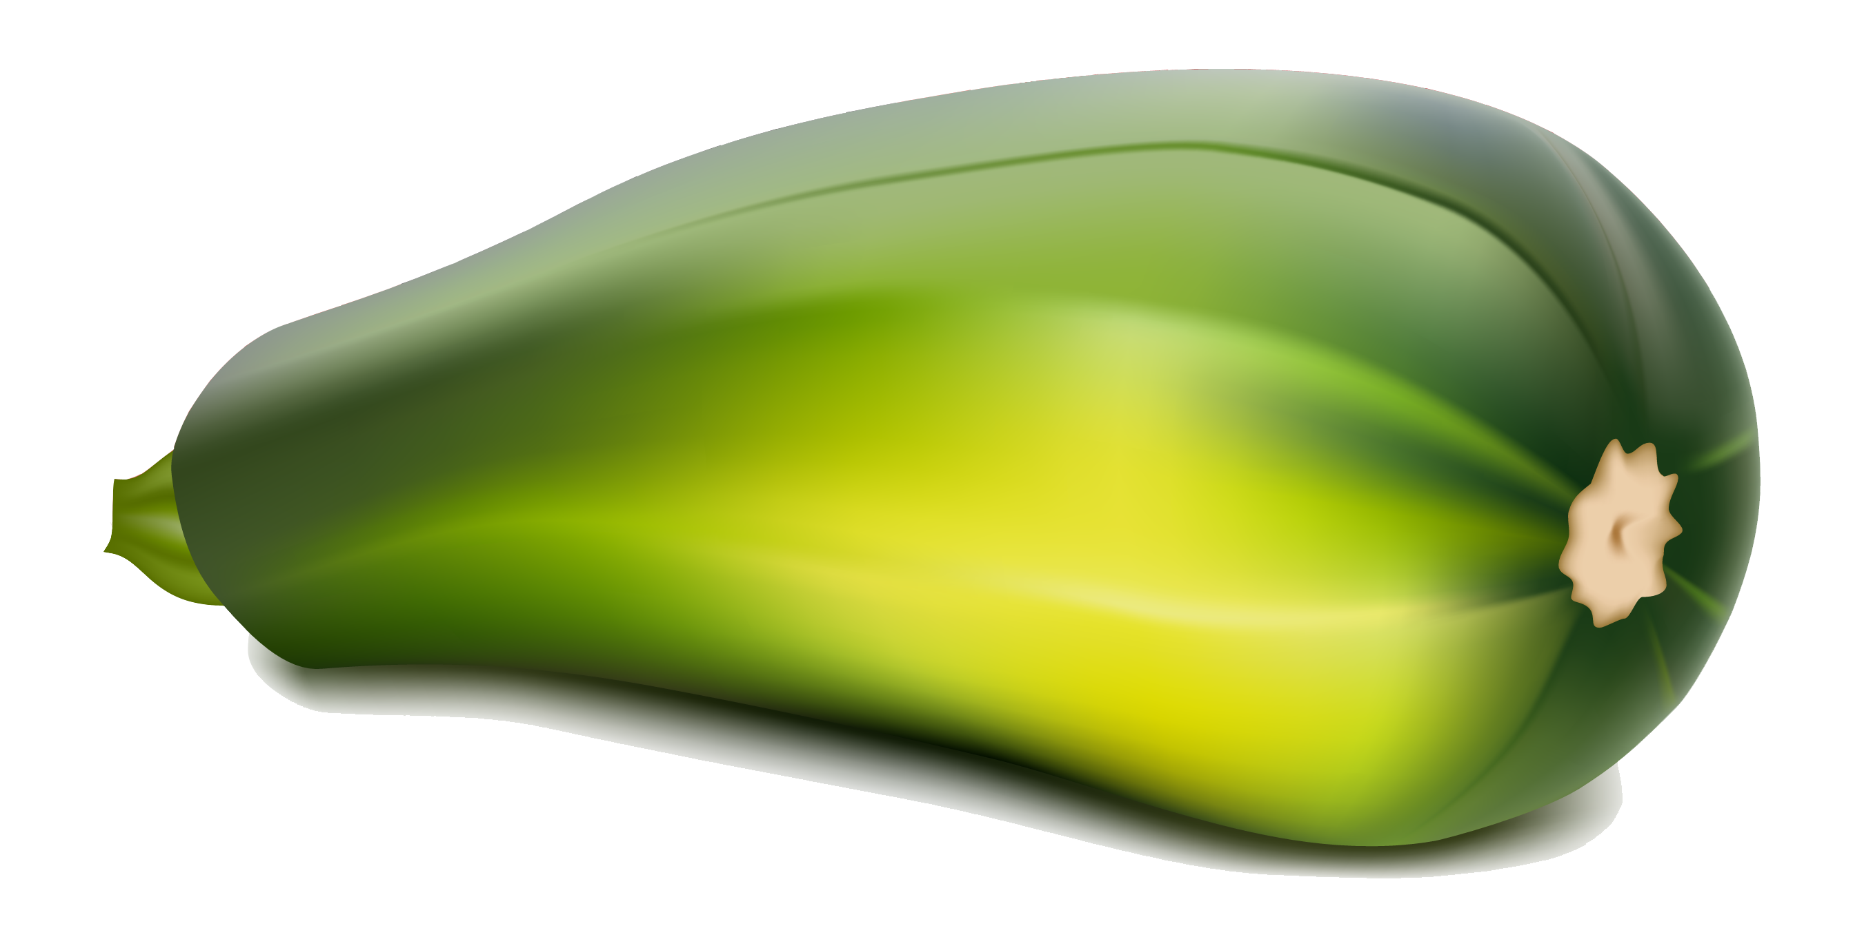
Толстенький как кабачок

Slide 11
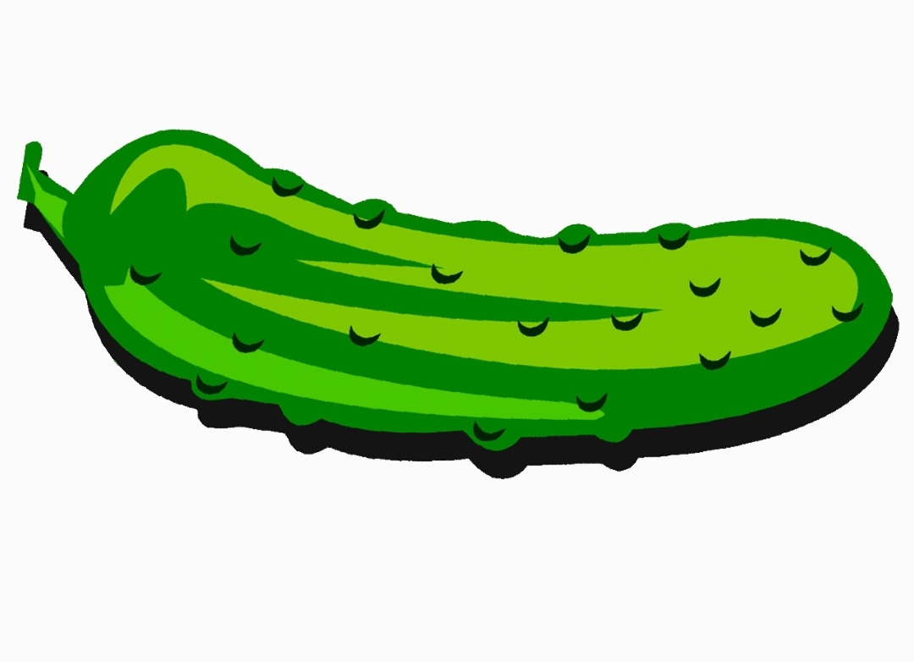
Весь из воды как огурец, что это?

Slide 12
Тучка долго думала, но не смогла отгадать. Поможем ей, ребята? Это конечно кактус!

Slide 13
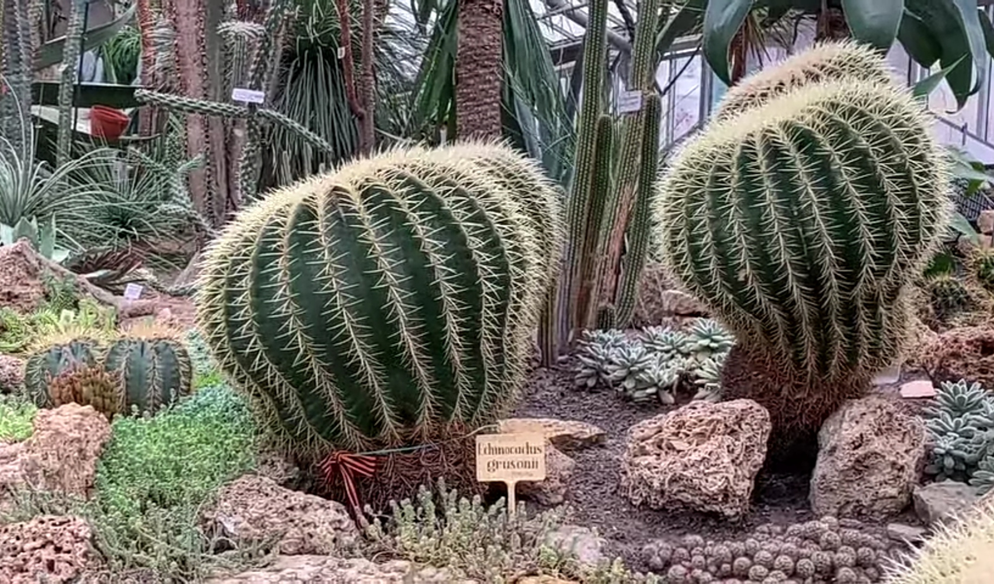

Slide 14
Верблюду очень понравилось задавать вопросы тучке, и он продолжил. Ребята, давайте поможем тучке ответить на все вопросы верблюда! А как же кактусы выживают в пустыне, ведь они состоят из воды? Оказывается, с помощью тумана в пустыне кактусы добывают воду.

Slide 15
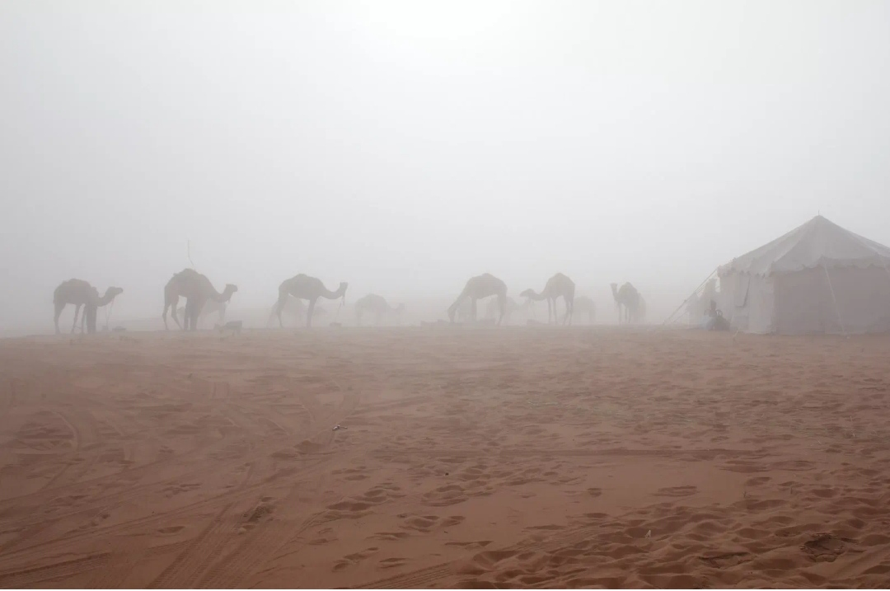

Slide 16
Ребята, а вы знаете, что колючки у кактусов называют листочками. Они защищают растение от палящего зноя в пустыне. Кактусу нужны колючки для защиты от животных, которые хотят им полакомиться, ведь в нём так много живительной влаги.

Slide 17
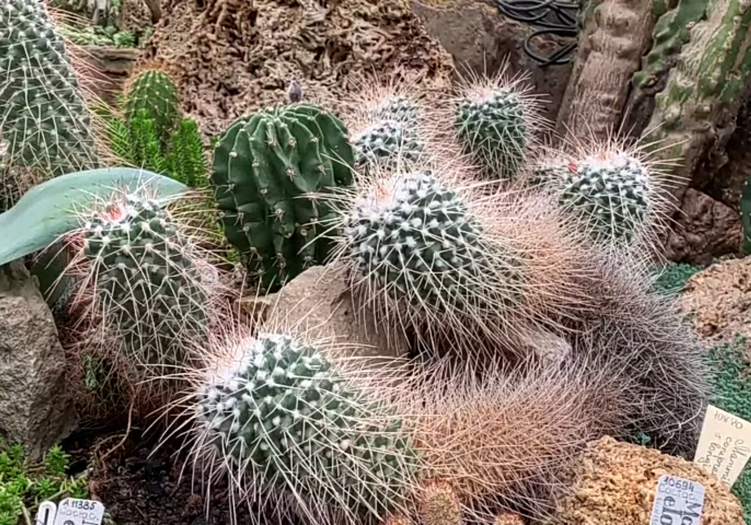

Slide 18
Вы, наверное, спросите, как же верблюд ест кактус и не колется? У верблюдов уникальный рот, который позволяет им есть кактусы и не колоться.

Slide 19
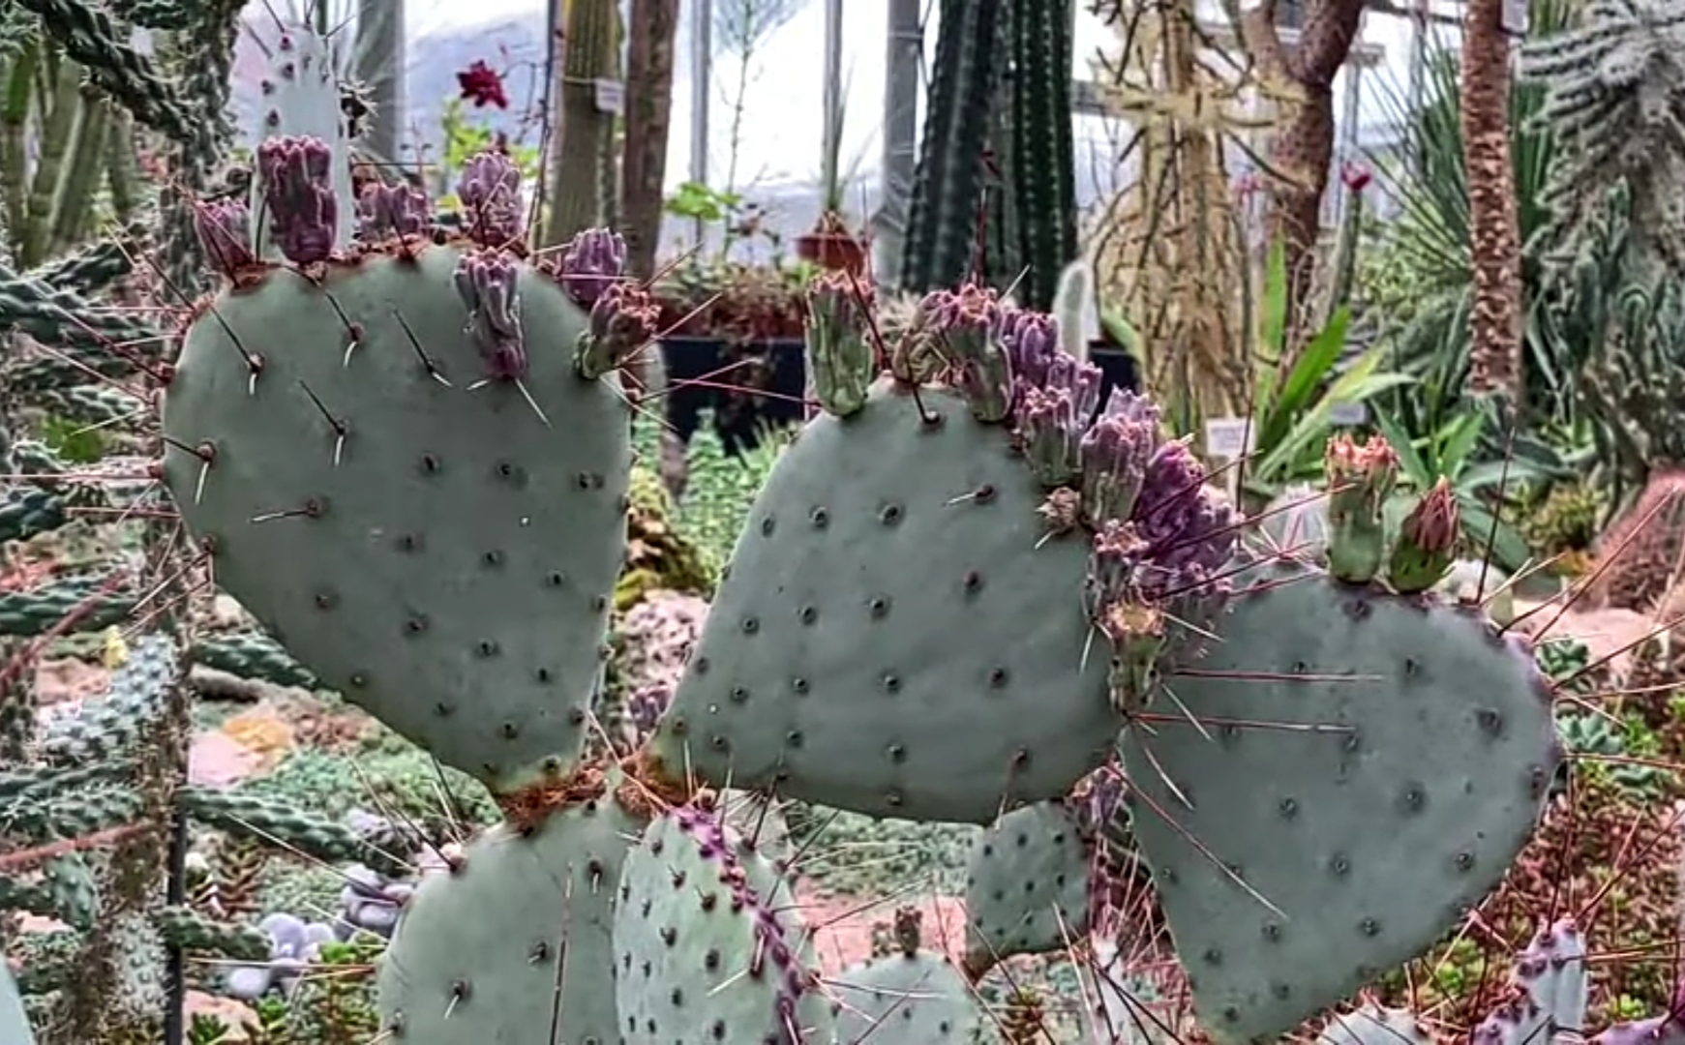

Slide 20
На кого похож кактус? Конечно на ёжика!

Slide 21
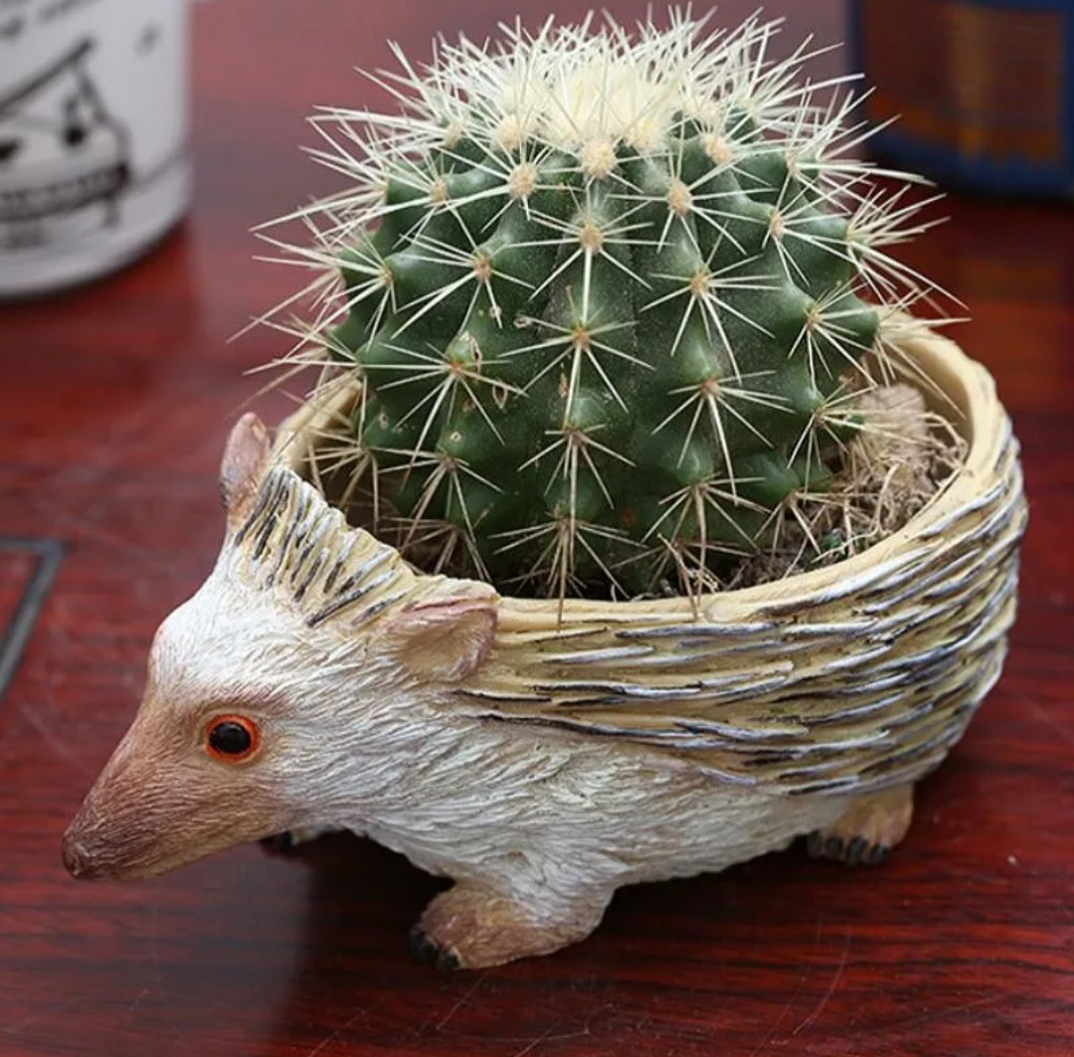

Slide 22
Для чего у кактуса есть грани? Чтобы водичка попадала в них и текла к корню, а еще он сам себе дает тень и тем самым защищает себя от жары.

Slide 23
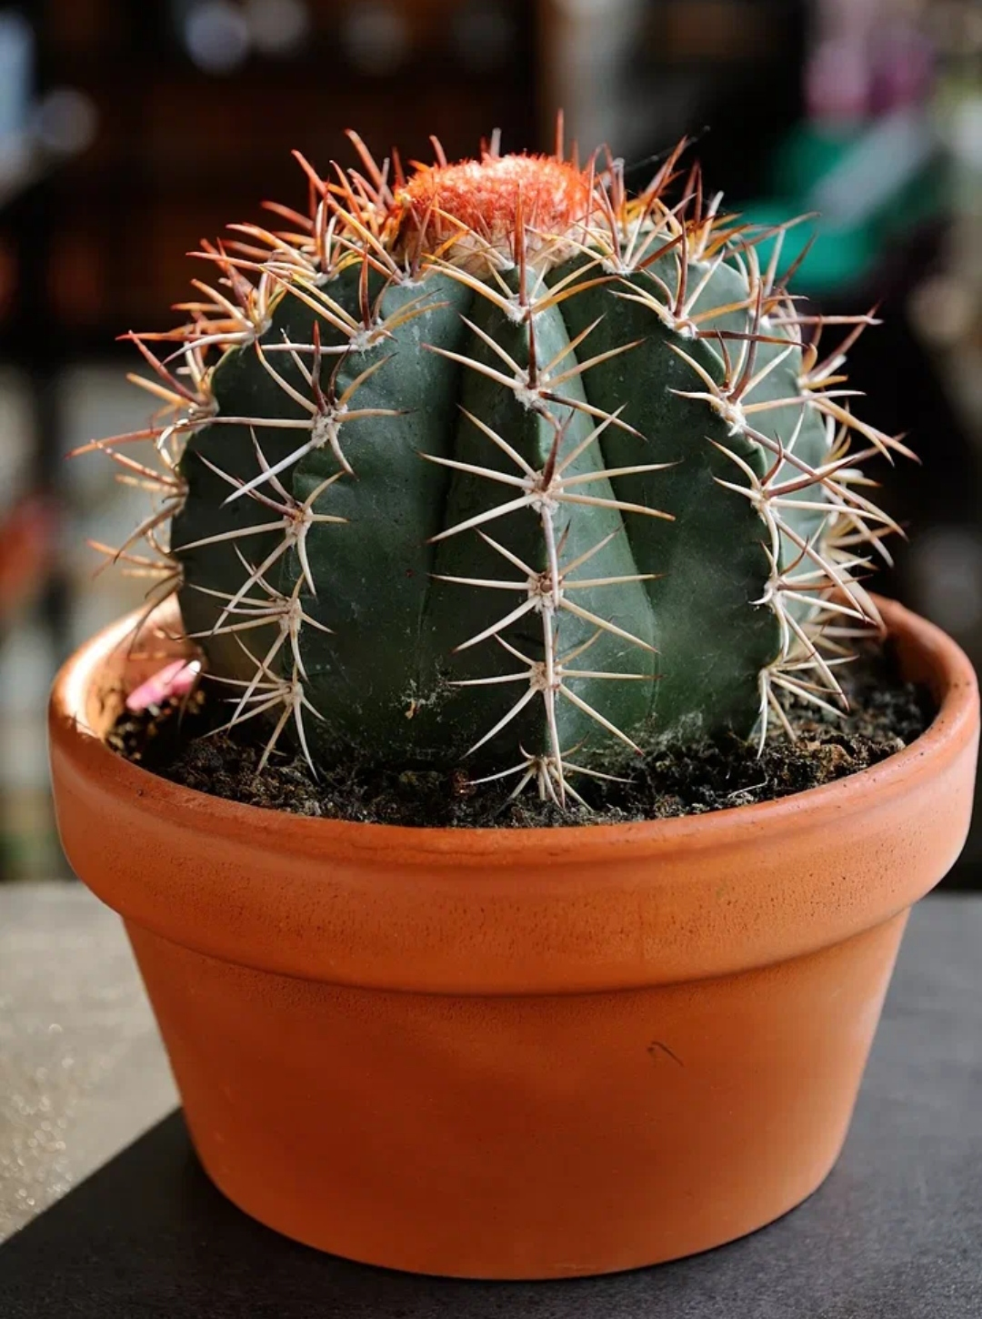

Slide 24
Зачем у кактуса сверху пушок? Чтобы не замерзнуть холодной ночью, а также он защищает от солнца. Все очень хорошо продумано у этого растения.

Slide 25
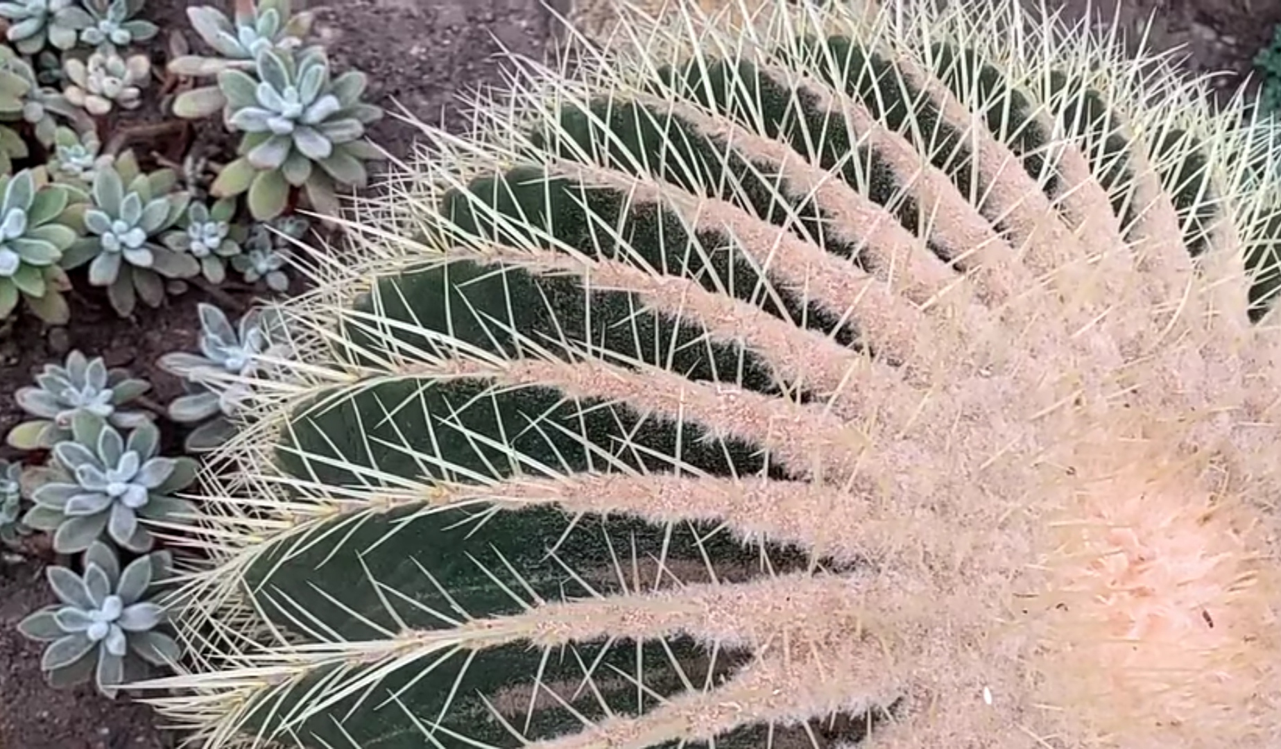

Slide 26
Сначала кактус цветет, а потом появляются плоды. Как называются плоды кактуса? Ягоды.

Slide 27
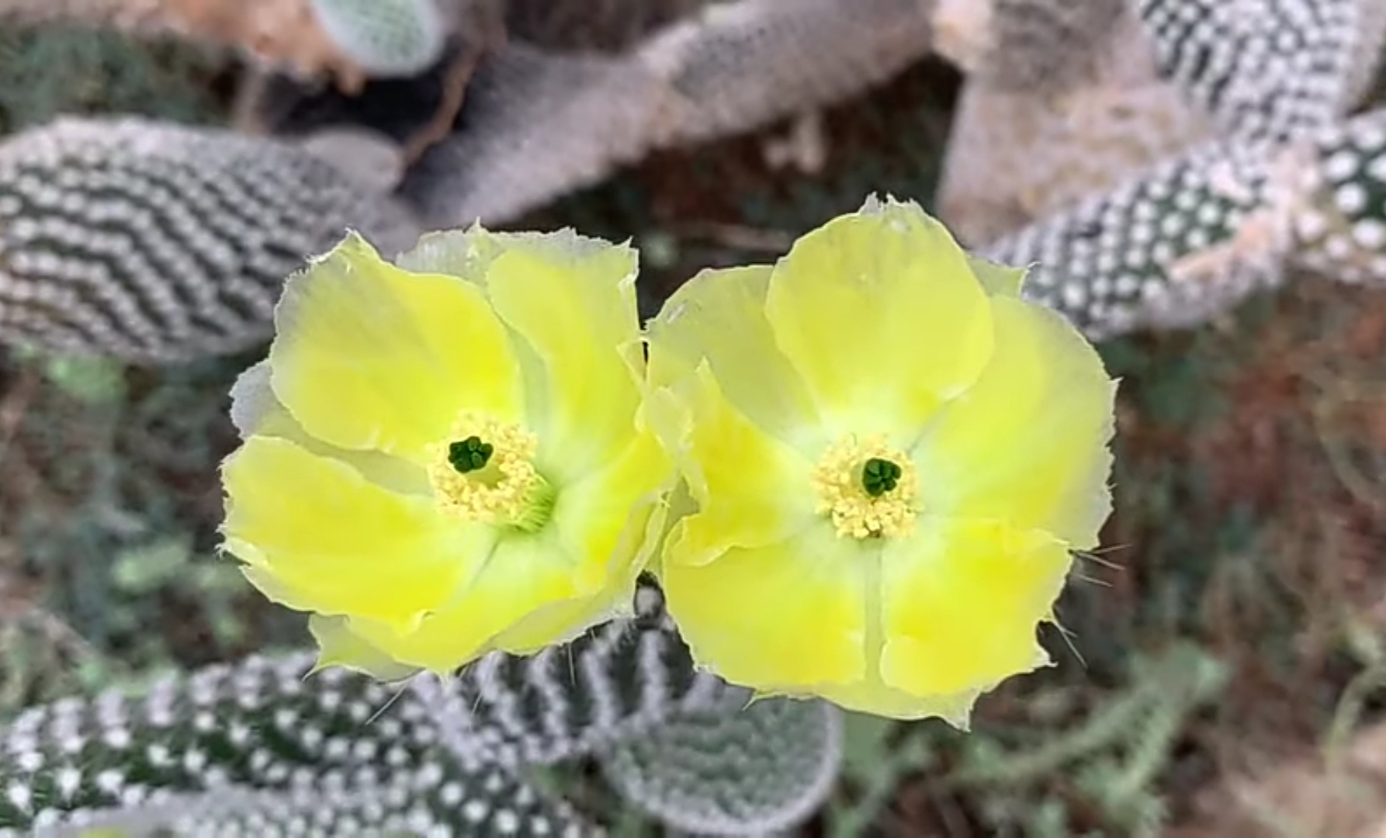

Slide 28
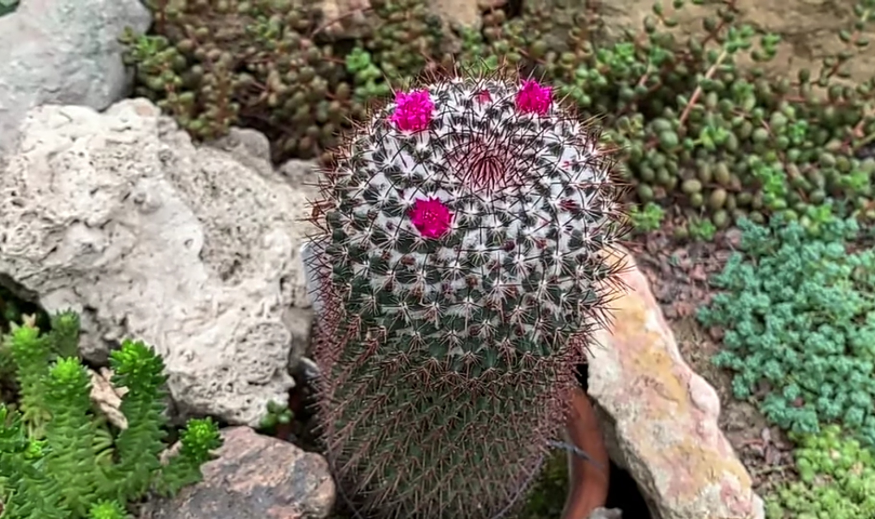

Slide 29
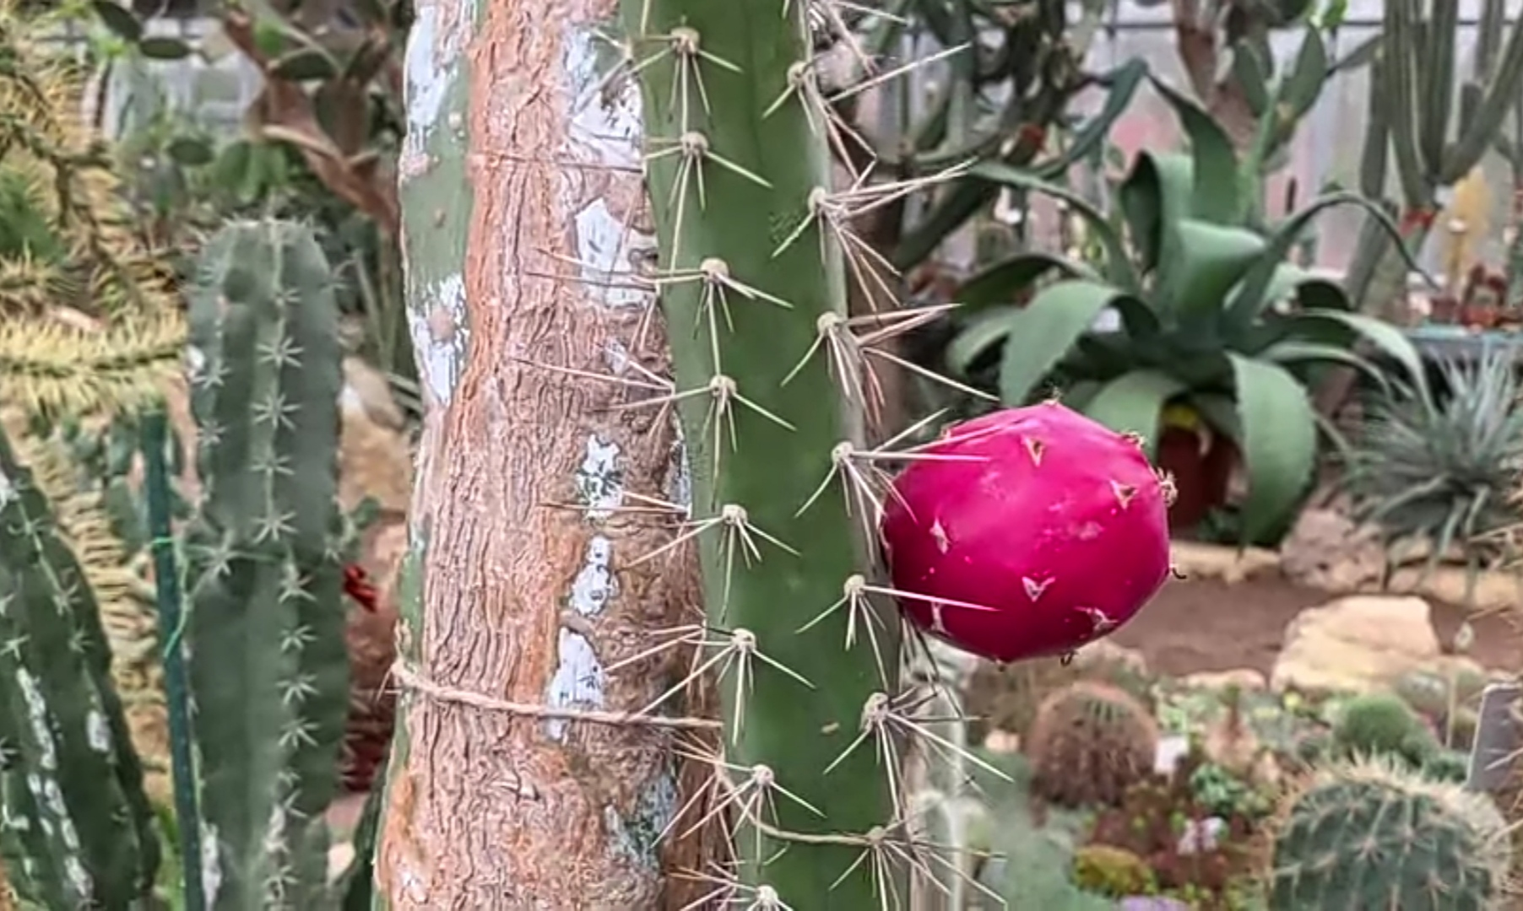

Slide 30
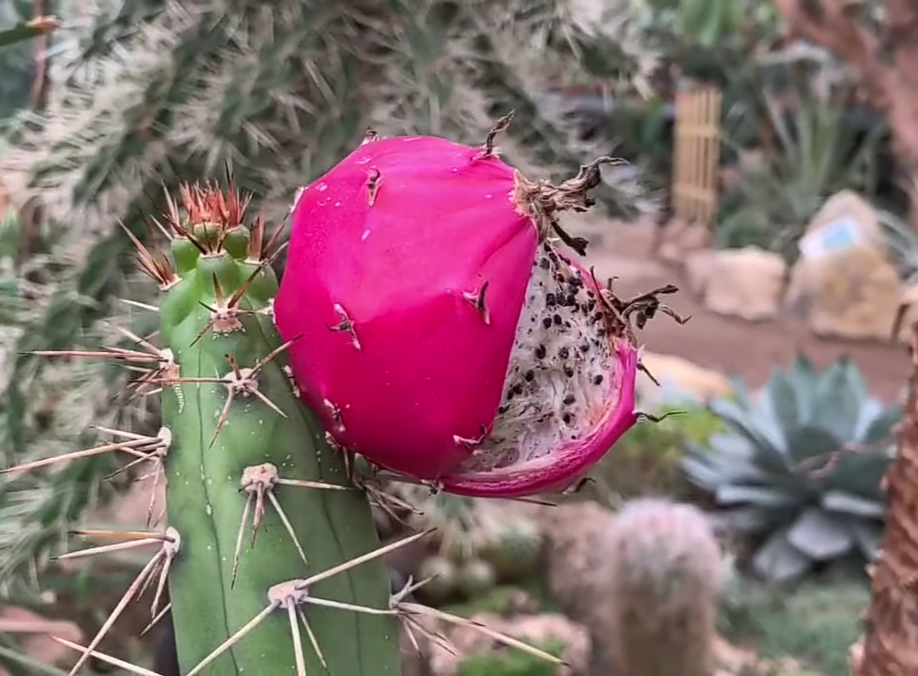

Slide 31
Физкультминутка На окне цветок колючий Смотрит за околицу. Вы его не троньте лучше: Очень больно колется. Не подушка для иголок, И не ежик, и не елка. Но не даст себя в обиду, Потому что весь в иголках.

Slide 32
Ребята, кактусы очень легко рисовать. Посмотрите, пожалуйста, какие красивые кактусы нарисовали ребята из детского сада.

Slide 33
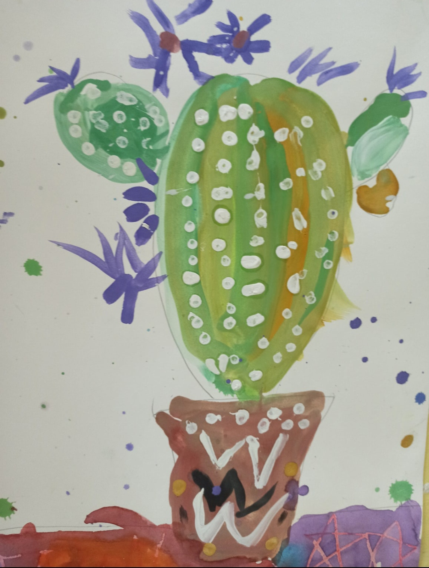

Slide 34
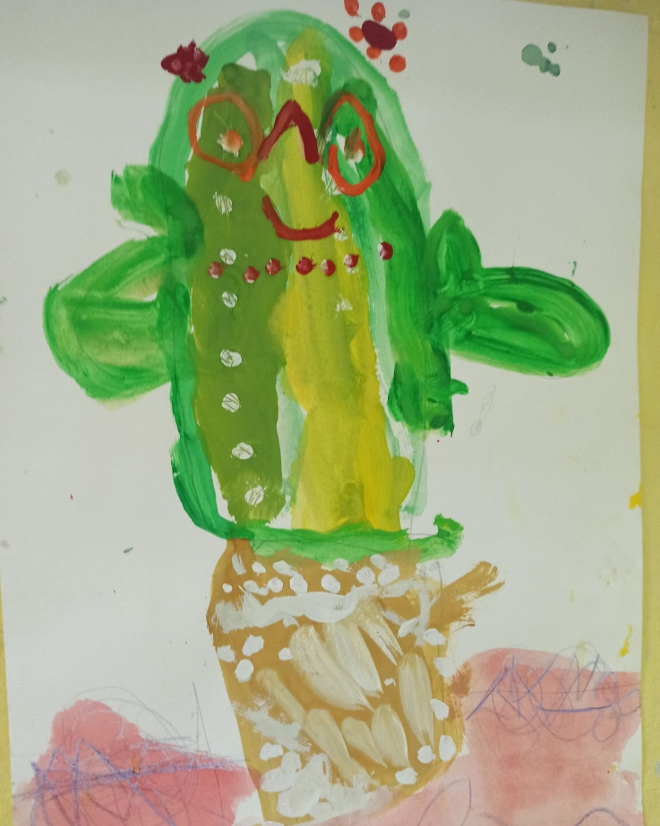

Slide 35
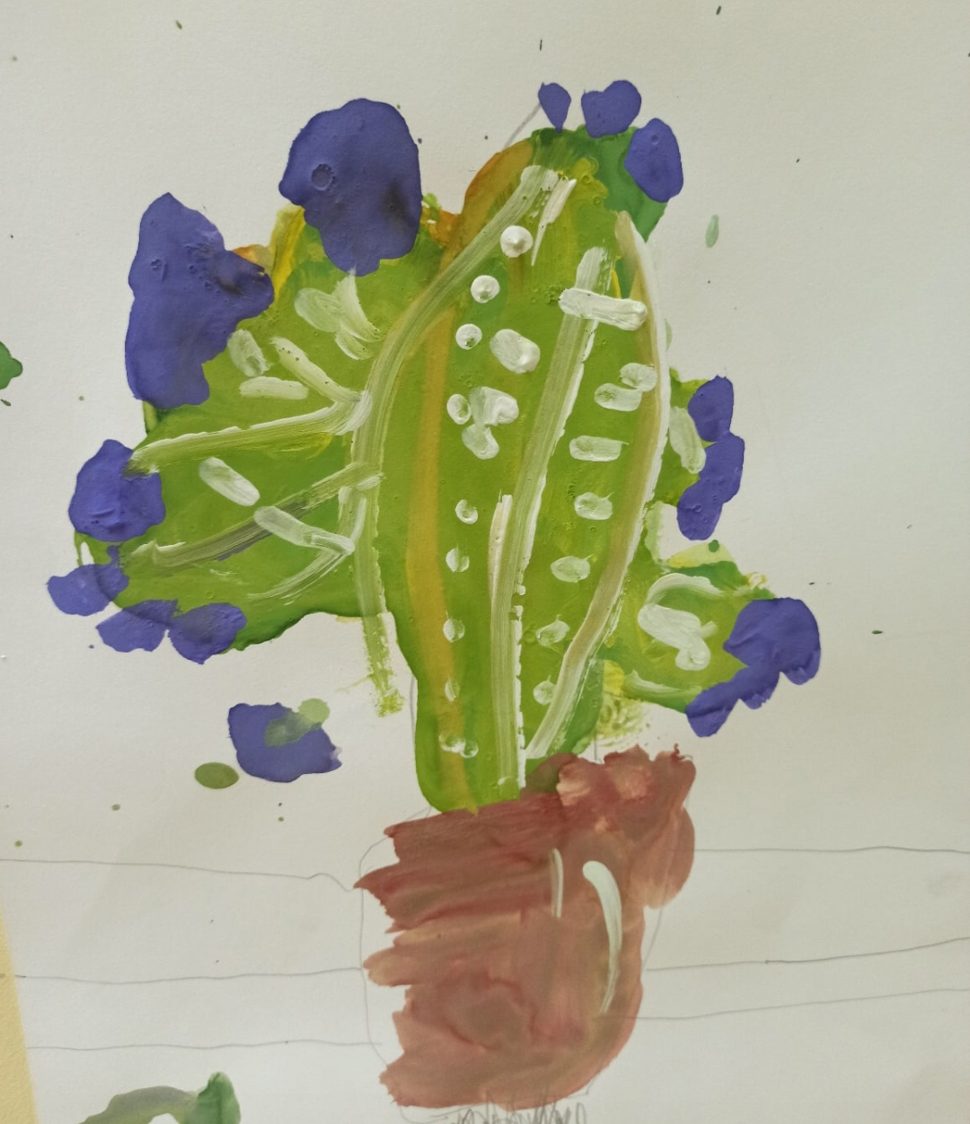

Slide 36
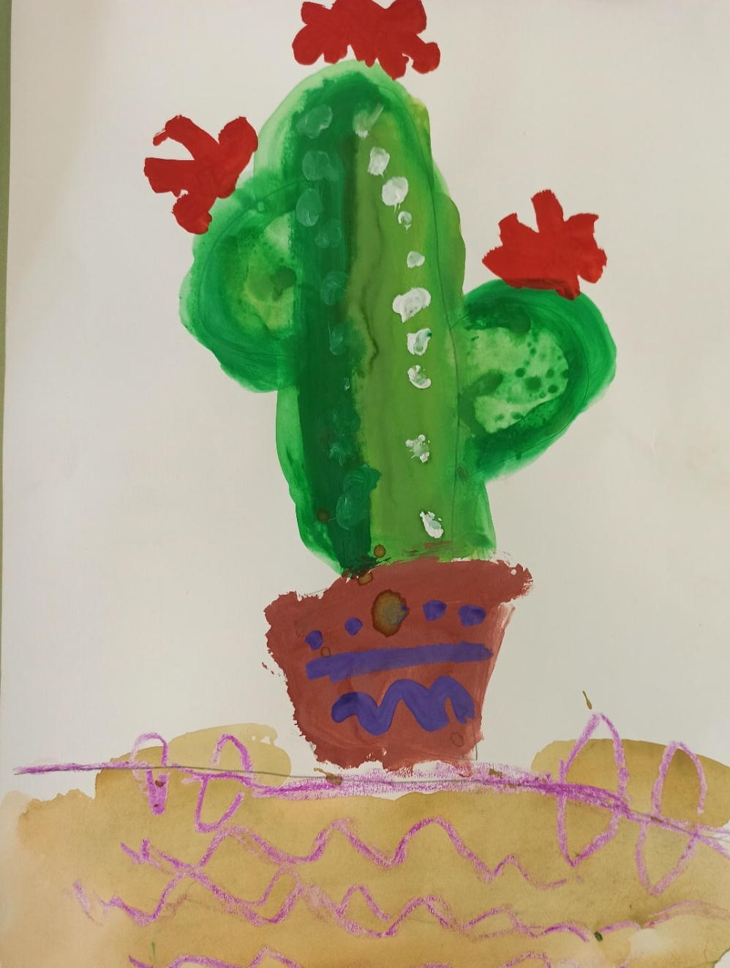

Slide 37
Тучка очень обрадовалась, что узнала так много от верблюда про такое интересное место, как пустыня, и как непросто выжить здесь, и подарила чудесный дождик всём растениям и животным пустыни.

Slide 38
